Slide 1
ОТЧЕТ на доц. д-р Веселин Кметов за МАНДАТ 2008-2012 като
РЪКОВОДИТЕЛ
КАТЕДРА АНАЛИТИЧНА ХИМИЯ и КОМПЮТЪРНА ХИМИЯ

Slide 2
http://web.uni-plovdiv.bg/kmetov/Education/Platforma%27VK%27head%27KAX%2708.pdf
1. Проф. дхн Г. Андреев
2. Доц. д-р Д. Атанасова
3. Доц. д-р В. Кметов
4. Доц. д-р В. Стефанова
5. Доц. д-р Н. Кочев
6. Доц. д-р П. Пенчев
7. Гл.ас. д-р Хр. Малакова
8. Гл.ас. д-р А. Терзийски
9. Гл.ас. д-р К. Симитчиев
10. Гл. ас. д-р П. Шегунова
11. Гл. ас. д-р Ж. Денчев
12. Гл. ас. Д. Георгиева
13. Гл. ас. О. Пукалов
14. Ас. д-р E. Джонгова
15. Хим. П. Балабанова
16. Хим. В. Стефанова
17. Хим. Н. Данова
18. Физ. Ст. Тенев
19. Докт. Л. Георгиева
20. Докт. Л. Попов
21. Хим. НПД С. Начкова
Доц. д-р В. Стефанова
Доц. д-р П. Пенчев
Доц. д-р В. Кметов
Доц. д-р Н. Кочев
Гл.ас. д-р А. Терзийски
Гл. ас. д-р П. Шегунова
Гл.ас. д-р К. Симитчиев
Гл. ас. Д. Георгиева
Гл. ас. О. Пукалов
Ас. С. Начкова
Ас. В. Паскалева
Физ. Ст. Тенев
Хим. П. Балабанова
Хим. В. Стефанова
Хим. Н. Данова
Хим. Е. Върбанова
Докт. Л. Георгиева
Докт. Л. Попов
1. Проф. дхн Г. Андреев
2. Доц. д-р Д. Атанасова
3. Доц. д-р В. Кметов
4. Гл.ас. д-р Хр. Малакова
5. Гл.ас. д-р В. Стефанова
6. Гл.ас. д-р П. Пенчев
7. Гл.ас. д-р Н. Кочев
8. Гл.ас. д-р А. Терзийски
9. Ст. ас. Д. Георгиева
10. Ас. О. Пукалов
11. Хим д-р Ж. Денчев
12. Хим. П. Балабанова
13. Хим. Н. Босев
14. Хим. В. Стефанова
15. Хим. Н. Данова
16. Хим. К. Симитчиев
17. Физ. Ст. Тенев
Ст. Ас. Д. Христозова
Януари 2011
Януари 2012

Slide 3
http://web.uni-plovdiv.bg/kmetov/Education/Platforma%27VK%27head%27KAX%2708.pdf
1. Проф. дхн Г. Андреев
2. Доц. д-р Д. Атанасова
3. Доц. д-р В. Кметов
4. Доц. д-р В. Стефанова
5. Доц. д-р Н. Кочев
6. Доц. д-р П. Пенчев
7. Гл.ас. д-р Хр. Малакова
8. Гл.ас. д-р А. Терзийски
9. Гл.ас. д-р К. Симитчиев
10. Гл. ас. д-р П. Шегунова
11. Гл. ас. д-р Ж. Денчев
12. Гл. ас. Д. Георгиева
13. Гл. ас. О. Пукалов
14. Ас. д-р E. Джонгова
15. Хим. П. Балабанова
16. Хим. В. Стефанова
17. Хим. Н. Данова
18. Физ. Ст. Тенев
19. Докт. Л. Георгиева
20. Докт. Л. Попов
21. Хим. НПД С. Начкова
Доц. д-р В. Стефанова
Доц. д-р П. Пенчев
Доц. д-р В. Кметов
Доц. д-р Н. Кочев
Гл.ас. д-р А. Терзийски
Гл. ас. д-р П. Шегунова
Гл.ас. д-р К. Симитчиев
Гл. ас. Д. Георгиева
Гл. ас. О. Пукалов
Ас. С. Начкова
Ас. В. Паскалева
Физ. Ст. Тенев
Хим. П. Балабанова
Хим. В. Стефанова
Хим. Н. Данова
Хим. Е. Върбанова
Докт. Л. Георгиева
Докт. Л. Попов
1. Проф. дхн Г. Андреев
2. Доц. д-р Д. Атанасова
3. Доц. д-р В. Кметов
4. Гл.ас. д-р Хр. Малакова
5. Гл.ас. д-р В. Стефанова
6. Гл.ас. д-р П. Пенчев
7. Гл.ас. д-р Н. Кочев
8. Гл.ас. д-р А. Терзийски
9. Ст. ас. Д. Георгиева
10. Ас. О. Пукалов
11. Хим д-р Ж. Денчев
12. Хим. П. Балабанова
13. Хим. Н. Босев
14. Хим. В. Стефанова
15. Хим. Н. Данова
16. Хим. К. Симитчиев
17. Физ. Ст. Тенев
Ст. Ас. Д. Христозова
Януари 2011
Януари 2012

Slide 4
http://web.uni-plovdiv.bg/kmetov/Education/Platforma%27VK%27head%27KAX%2708.pdf

Slide 5
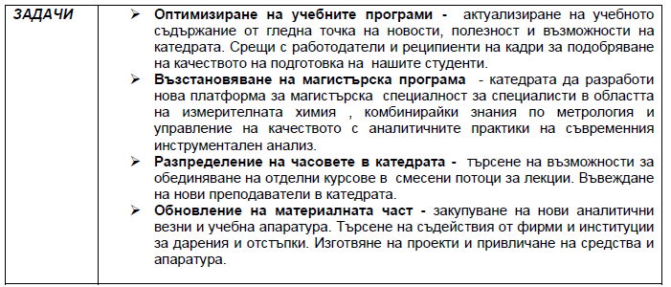
http://web.uni-plovdiv.bg/kmetov/Education/Platforma%27VK%27head%27KAX%2708.pdf
МАГИСТРАТУРА СПЕКТРОХИМИЧЕН АНАЛИЗ
2009/10 – 6 студента
2010/11 – 3 студента
2011/12 – 11 студента

Slide 6
http://web.uni-plovdiv.bg/kmetov/Education/Platforma%27VK%27head%27KAX%2708.pdf

Slide 9
http://web.uni-plovdiv.bg/kmetov/Education/Platforma%27VK%27head%27KAX%2708.pdf
Основната ми цел е ЕВРОПЕИЗАЦИЯ, разбирана като запълване на значението присъщо на подобна единица от Европейското образователно пространство.
Затова декларирам, че ако бъда избран ще работя за:
Отстояване на интересите на катедрата пред Факултетния съвет и Университетското ръководство
Създаване на чувство на справедливост и професионално достойнство в студентите – уважение към положилите усилия и постигнали високи образователни нива.
Привличане на активни и с потенциал за развитие специалисти за обновление на състава на катедрата.
Намиране на повече средства, от университета, чрез проекти и от външно подпомагане.
Съизмерване с критерии присъщи за развитите Европейски страни.
Да откроявам добрите от лошите практики в катедрата, като подчертавам и поощрявам първите, но не пестя упреци към последните. При това обаче, ще търся дух на доброжелателност и уважение.
Да убеждавам и търся съмишленици във формулиране и постигане на общите ни цели.
МИСЛЯ ЧЕ СЕ СПРАВИХ !
ТОВА МИ ДАВА ОСНОВАНИЕ ДА СЕ КАНДИДАТИРАМ
ЗА ВТОРИ МАНДАТ КАТО РЪКОВОДИТЕЛ КАТЕДРА
С УБЕЖДЕНИЕТО, ЧЕ КОЛЕГИТЕ ЩЕ МЕ ПОДКРЕПЯТ !

Slide 10
ЗАДАЧИ за ВТОРИЯ МАНДАТ
УСПЕШНИ ЗАЩИТИ “ДОКТОР” НА МЛАДИТЕ КОЛЕГИ
СИСТЕМАТИЗИРАНЕ НА ИНФОРМАЦИЯТА – WEB СТРАНИЦА
ЛАБОРАТОРИЯ ПО ХРОМАТОГРАФСКИ АНАЛИЗ
ОЩЕ ЕДНА МАГИСТРАТУРА
АКТИВИЗИРАНЕ НА ПУБЛИКАЦИОННАТА АКТИВНОСТ
………

Slide 11
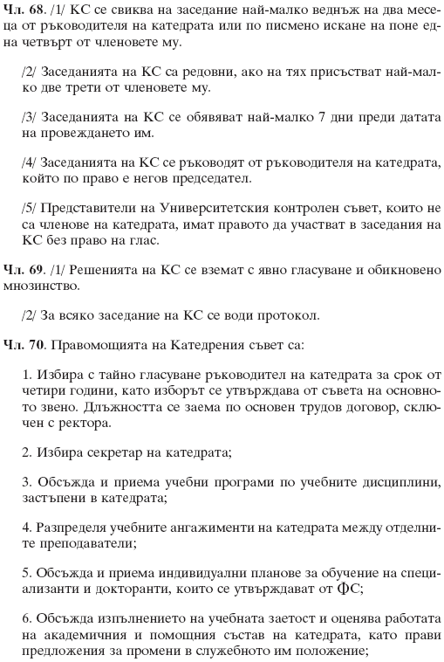
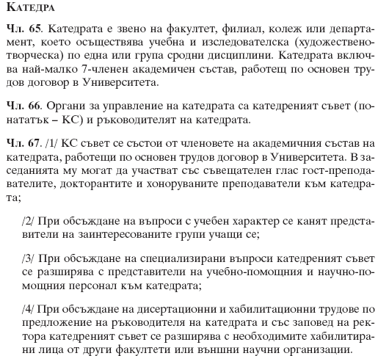
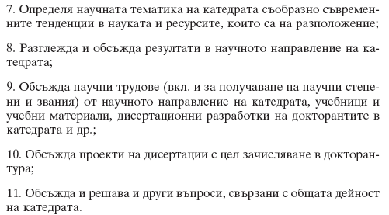
Извадка правилник ПУ

Slide 12
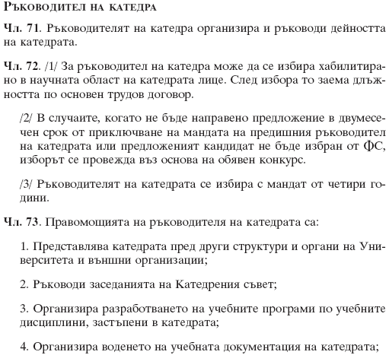
Извадка правилник ПУ

Slide 13
КАТЕДРА
ПЛОВДИВСКИ УНИВЕРСИТЕТ
ХИМИЧЕСКИ
ФАКУЛТЕТ
ПАИСИЙ ХИЛЕНДАРСКИ
АНАЛИТИЧНА ХИМИЯ И КОМПЮТЪРНА ХИМИЯ
DEPARTMENT OF ANALYTICAL CHEMISTRY AND COMPUTER CHEMISTRY

